Slide 1
Водный баланс: Мобильное приложение
Работу выполнили студентки группы: ИС 23-01
Копырина.В.А., Жунушева.Е.Д., Кнауб.К.Е., Султанова.К.А., Денк.К.В., Митрофанова.Е.Н.

Slide 2
Проблема – Почему это важно?
Недостаток Воды = Проблемы со Здоровьем
Большинство людей недооценивают важность водного баланса. Обезвоживание приводит к усталости, головным болям, снижению концентрации и др

Slide 3
Ключевые Функции
Умные напоминания
Учет выпитой жидкости

Slide 4

Целевая Аудитория
Кто Наши Пользователи?
Все, кто заботится о своем здоровье, ведет активный образ жизни и хочет улучшить свое самочувствие. Спортсмены, люди, следящие за весом, и просто те, кто хочет пить больше воды.

Slide 5
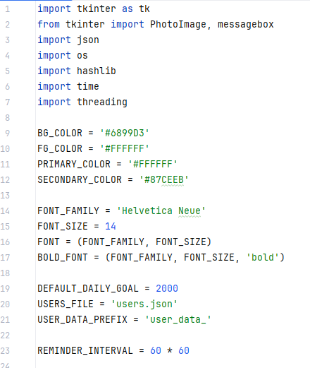

Slide 6
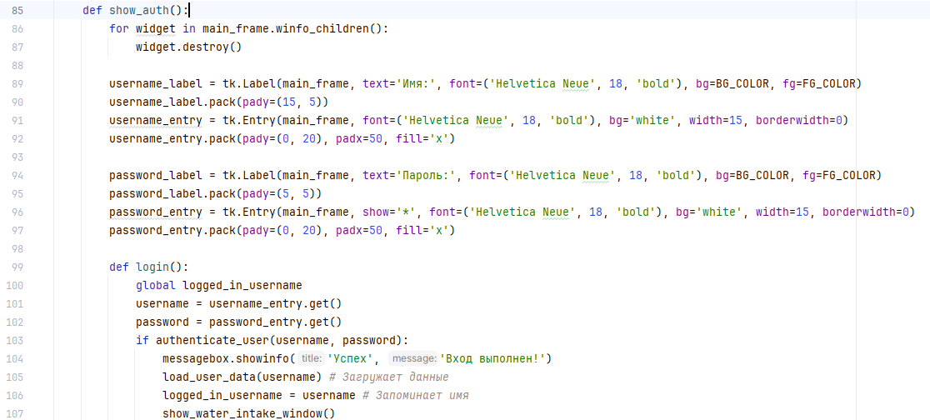

Slide 7
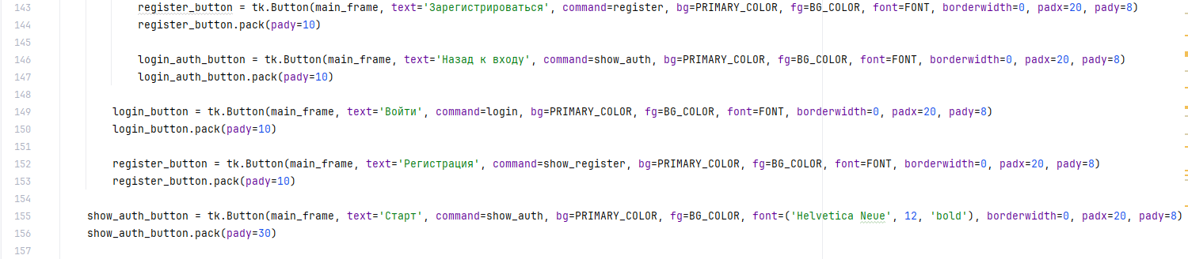

Slide 8

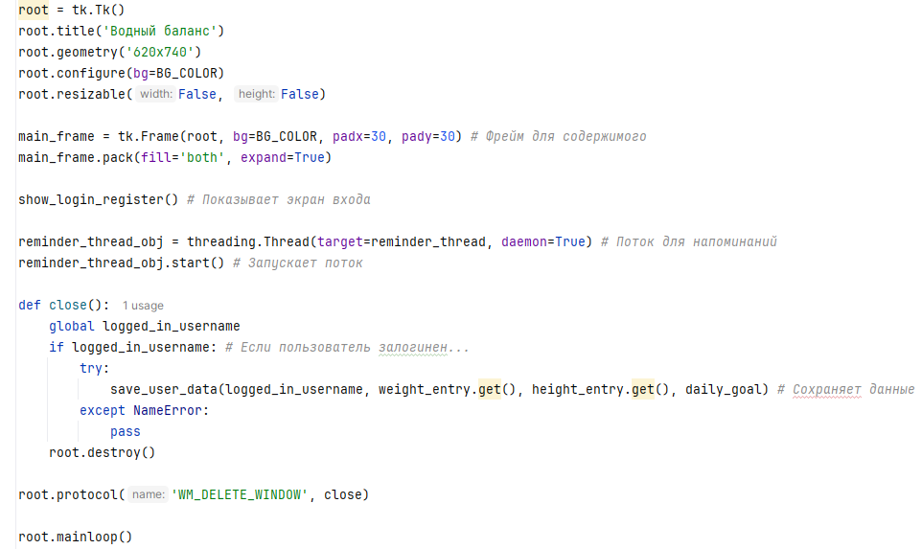

Slide 9

Присоединяйтесь!
Давайте все вместе пить больше воды и отмечать это в нашем приложении!

